Slide 1
ルール
～ては いけません
～ても いい です

Slide 2
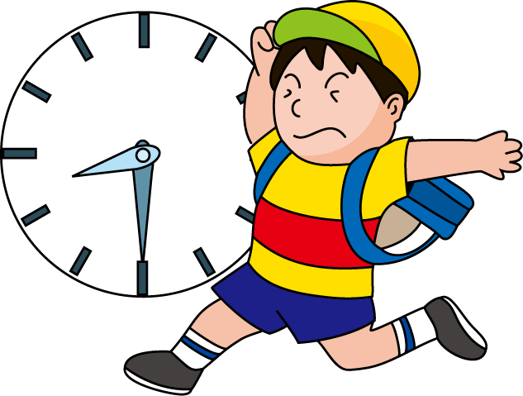
ちこくを しては いけません。

Slide 3
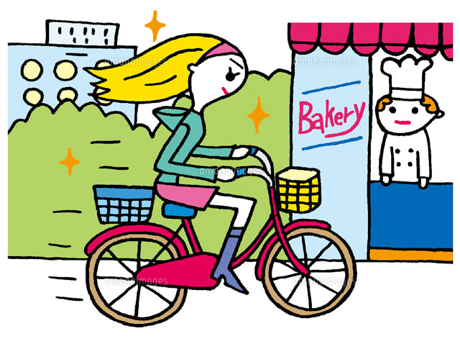
じてんしゃで 学校に きて いいです。

Slide 4
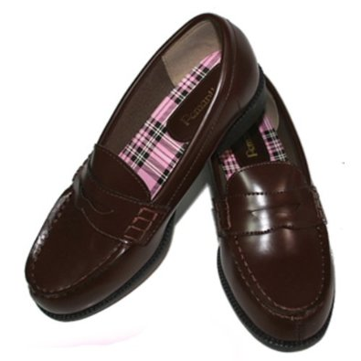
学校で くつを はいては いけません。

Slide 5
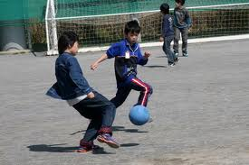
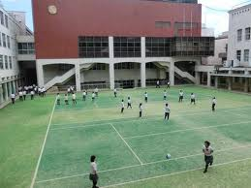
ひるやすみに こうていで あそんでも いいです。

Slide 6
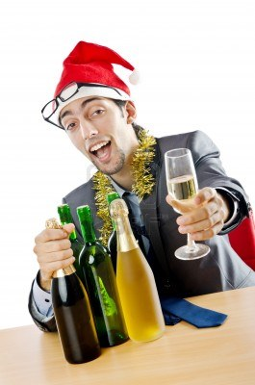
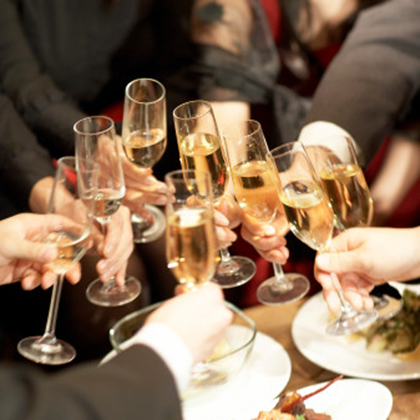
おさけを のんでは いけません。

Slide 7
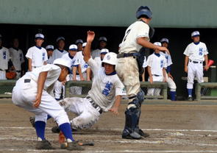
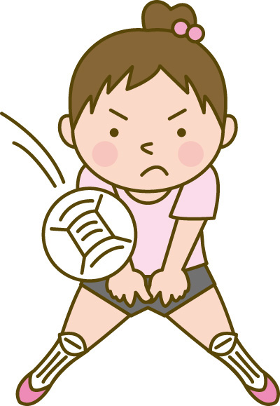
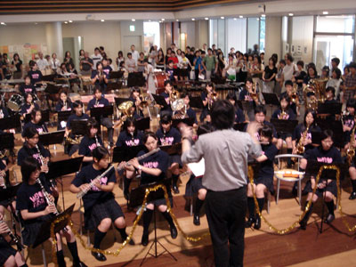
学校のあと ぶかつを しても いいです。

